Slide 1
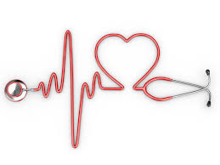
Le stéthoscope

Slide 2
Le stéthoscope...
C'est pratiquement le symbole des médecins et des infirmières. La plupart d'entre nous connaissent les principes de base : vous mettez l'objet dans vos oreilles, l'autre extrémité sur une personne malade, et vous écoutez. Mais les stéthoscopes peuvent faire beaucoup plus.

Slide 3
Histoire du stéthoscope
Les premiers stéthoscopes n'étaient guère plus que des "tubes d'oreille", inventés en 1816 par René Laennec à l'hôpital Necker-Enfants Malades de Paris, en France. Ils ont été mis à jour ici et là, mais les modèles actuels sont attribués au Dr David Littman de l'université de Harvard, qui les a rendus plus légers et leur a donné une meilleure acoustique..

Slide 4
Les fonctions du stéthoscope
Auscultation : action d'écouter les sons à l'intérieur du corps
Latin auscultation, auscultatio, acte d’écouter, de auscultare à écouter.

Slide 5
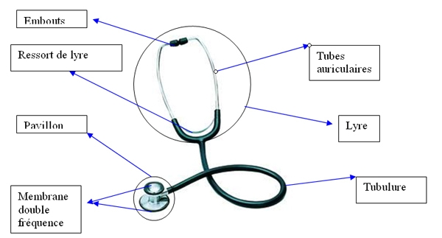
Dessinez un diagramme du stéthoscope
https://www.mediprostore.com/fonctionnement-stethoscope

Slide 6
Fonctions du stéthoscope
Les parties les plus importantes à connaître sont le diaphragme, qui est le côté le plus large et le plus plat de la pièce de poitrine, et le pavillon, qui est la pièce plus petite et concave percée d'un trou.

Slide 7
Avec un partenaire, rassemblez le matériel suivant :
- stethoscope
- 8 tampons d'alcool
- une montre ou un téléphone intelligent avec minuterie.
Activité

Slide 8
Se familiariser avec le stéthoscope...
Faites un va-et-vient avec votre partenaire et essayez de passer d'un accord à l'autre sur le diaphragme du stéthoscope en faisant pivoter la pièce de poitrine de 180 degrés. Vous entendrez un clic.
Ensuite, un partenaire place le stéthoscope dans vos oreilles en veillant à ce que les oreillettes soient éloignées de votre visage. Tournez maintenant le diaphragme et tapez de chaque côté pour voir lequel est "en marche".
Laissez maintenant votre partenaire essayer....

Slide 9
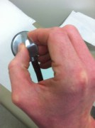
Tenir le stéthoscope
Ce qui est important ici est que dans la plupart des cas, vous voudrez tenir la pièce de poitrine entre la partie externe et la partie externe de votre corps. entre la partie inférieure de votre index et du majeur de votre main dominante. Cette prise est préférable à l'utilisation du bout des doigts autour du bord du diaphragme/de la cloche, car elle vous permet d'exercer une pression sur le patient sans que vos doigts ne le frottent et ne créent un bruit supplémentaire. Il est préférable d'effectuer un toucher doux.

Slide 10
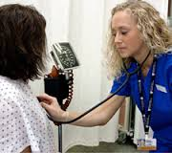
Placement du stéthoscope
Placez la pièce de poitrine (diaphragme ou cloche) directement contre la peau pour la meilleure transmission du son.
Si vous êtes pressé, vous pouvez le tenir par-dessus une couche de vêtements, comme un T-shirt, mais cela n'est pas recommandé, car vous risquez ainsi de manquer des nuances qui pourraient être essentielles.

Slide 11
Les utilisations du stéthoscope
1. Mesure de la pression artérielle : c'est probablement l'utilisation la plus courante, mais elle est souvent mal faite. Le placement du brassard de tension artérielle est essentiel.
2. Évaluer les bruits pulmonaires : permets d'identifier la fréquence, le rythme et la qualité de la respiration. Il est également possible de détecter les obstructions des voies respiratoires et les signes d'inflammation.

Slide 12
Les utilisations du stéthoscope
3. Analyse des bruits du cœur. Nous écoutons la fréquence, le type et le rythme des bruits du cœur, ainsi que tous les bruits qui ne devraient pas être là (bruits anormaux), comme les murmures. Au début, tous les cœurs ont le même son. Mais après avoir écouté de nombreux cœurs, des sons inhabituels vont finir par vous sauter aux oreilles.

Slide 13
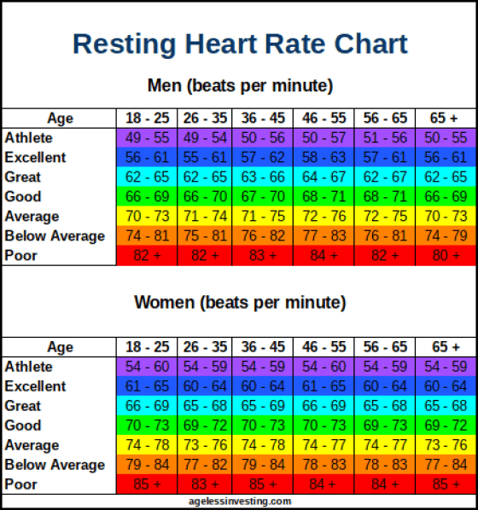

Slide 14
Les utilisations du stéthoscope
4. Analyse des bruits intestinaux. C'est facile à faire, et important s'il peut y avoir une obstruction intestinale.
5. Détecter les bruits, c'est-à-dire un bruit anormal de sifflement du sang dans une artère qui indique généralement que l'artère a été rétrécie, provoquant un écoulement turbulent, comme dans l'artériosclérose.

Slide 15
Les utilisations du stéthoscope
6. Mesure de l'envergure du foie.
7. Prothèse auditive. Enfin, le stéthoscope fait une belle aide auditive pour les patients malentendants. Mettez les embouts dans les oreilles du patient et parlez dans l'embout thoracique. Pratique aux urgences !

Slide 16
Le stéthoscope
Diaphragme vs Cloche.
Le diaphragme est idéal pour les sons aigus, comme les bruits de respiration et les bruits cardiaques normaux.
La cloche est idéale pour détecter les sons plus graves, comme certains souffles cardiaques et certains bruits intestinaux.

